Slide 1



Exploitation des Compétences et Valorisation des acquis pour une Meilleure Insertion et Visibilité professionnelles (e-VAL)
573674-EPP-1-2016-1-ES-EPPKA2-CBHE-SP
Compte-rendu du Workshop UIT
Organisé
le lundi 4 décembre 2017
Université Ibn Tofaïl

Slide 2
Démarche dissémination
Enseignants (51): contactés par l’équipe e-VAL de l’UIT
6 Vices Doyens, 5 Directeurs de Centres Universitaires, 10 chefs de départements
30 responsables de formations Masters, 1 responsable de formation Licence Professionnelle
Industriels de la zone de Kénitra: contactés par l’agence universitaire ANAPEC de l’UIT
Intervenant: DRH Saint Gobain
10 sociétés: FPTP, SEWS MFZ, SEWS Maroc, Hirchmann, Fujikura, SBS Porcher, Coficab, Faurecia,Prefab, Industry
Enseignement privé: 10 écoles, contactés par l’agence universitaire ANAPEC de l’UIT
Étudiants: Masters (352): 4 formations, Licence Professionnelle: 1 formation

Slide 3
Exemple d’invitation envoyée aux secteurs professionnels
---------- Message transféré ----------
De : naima elharrar <n.elharrar2016@gmail.com>
Date : 27 novembre 2017 à 11:50
Objet : Workshop 04 12 2017
À : abdelhadi <abdelhadi.zouitene@hotmail.com>, ecolecentrale2kenitra@gmail.com, Driss Laurier <ecolelaurier@gmail.com>, ecole_laval@yahoo.com, Ecole La grande Famille <ecolelagrandefamille@gmail.com>, ECOLE ECOSIAM <contact@ecosiam.ma>, nabila moniya <ecolelaval@gmail.com>, EULER SCHOOL Ecole <eulerschool@gmail.com>, ecoledonbosco1@menara.ma, max well <ins.maxwell@gmail.com>
Bonjour
Je vous sollicite pour une participation à un Workshop qui aura lieu , le 04/12/2017 , à la salle de de conférence de la Présidence Ibn Tofail.
Ce workshop autour de la thématique "vers une meilleure communication lauréats-Entreprises", sera l'occasion de parler de vos attentes et des difficultés que vous rencontrez ainsi que d'émettre des propositions concrètes pour améliorer la relation Entreprises et lauréats.
Veuillez trouver joint , le programme du Workshop, on compte énormément sur votre participation.
Restant à votre disposition pour tous les éclaircissements nécessaires.
Bien cordialement
Naima ELHARRAR
Directrice ANAPEC,
Agence Kenitra Universitaire
0661045543

Slide 4

Exemple d’invitation envoyée aux enseignants, directeurs de centres, chargés de missions

Slide 5
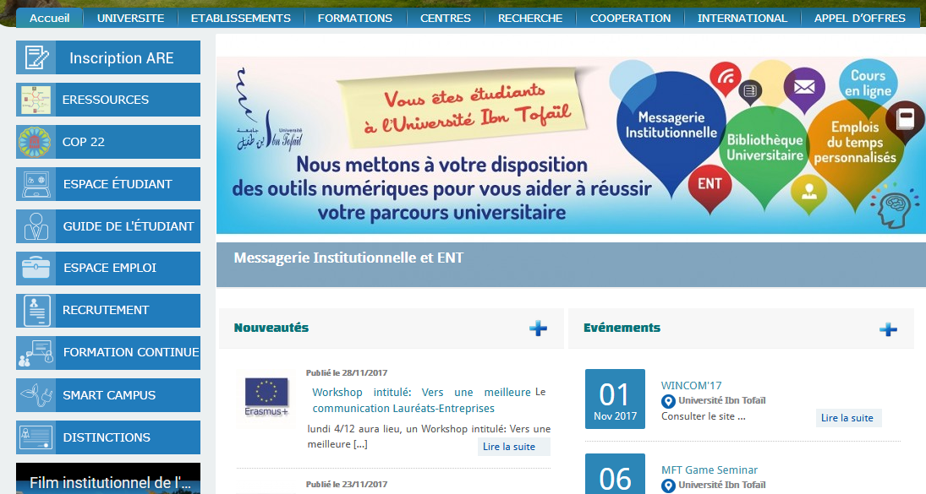
http://www.uit.ac.ma/

Slide 6

http://www.uit.ac.ma/workshop-intitule-vers-meilleure-communication-laureats-entreprises/

Slide 7
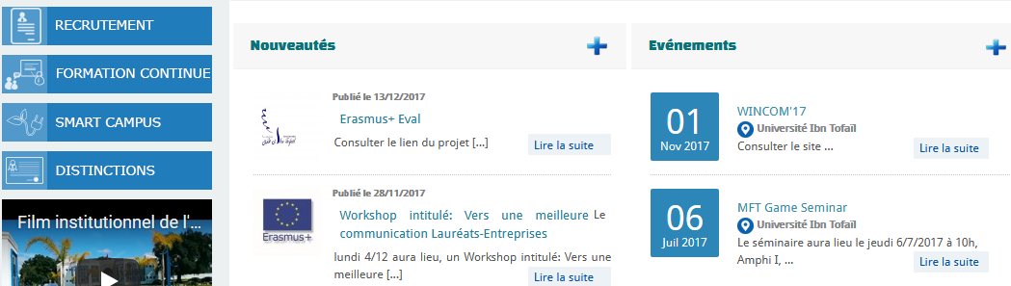
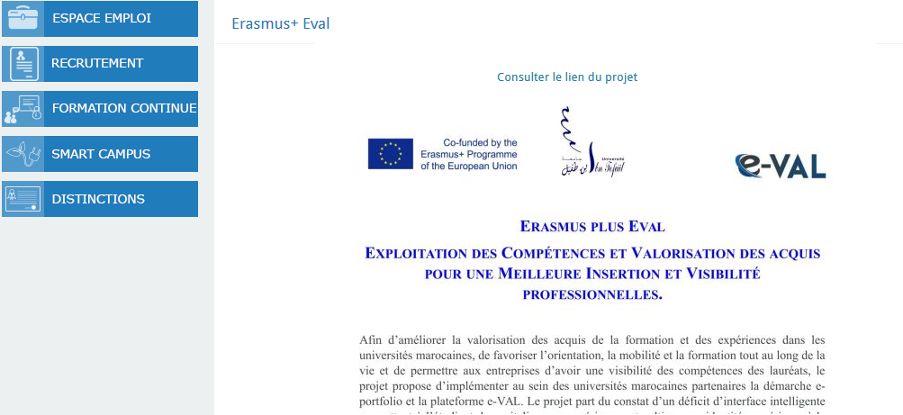
http://www.uit.ac.ma/erasmus-eval/

Slide 8
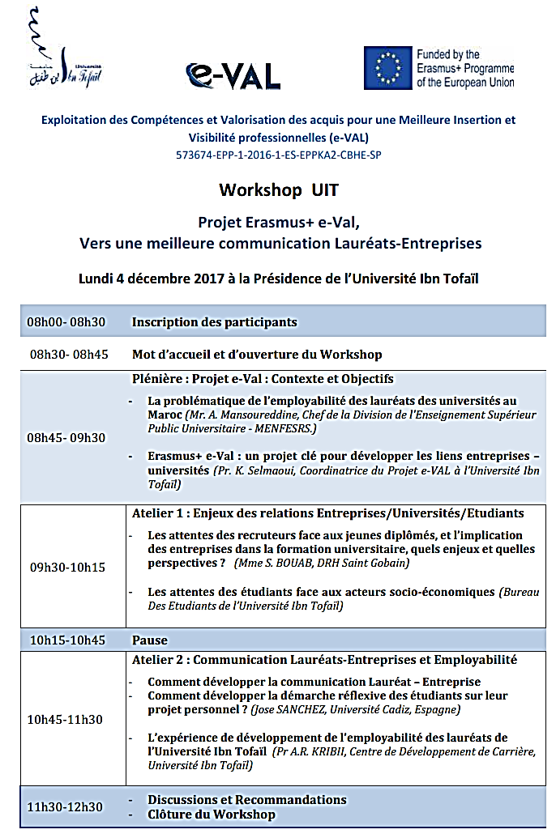

Slide 9
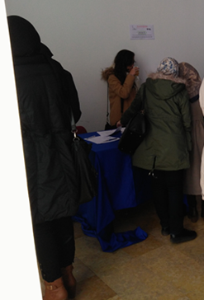
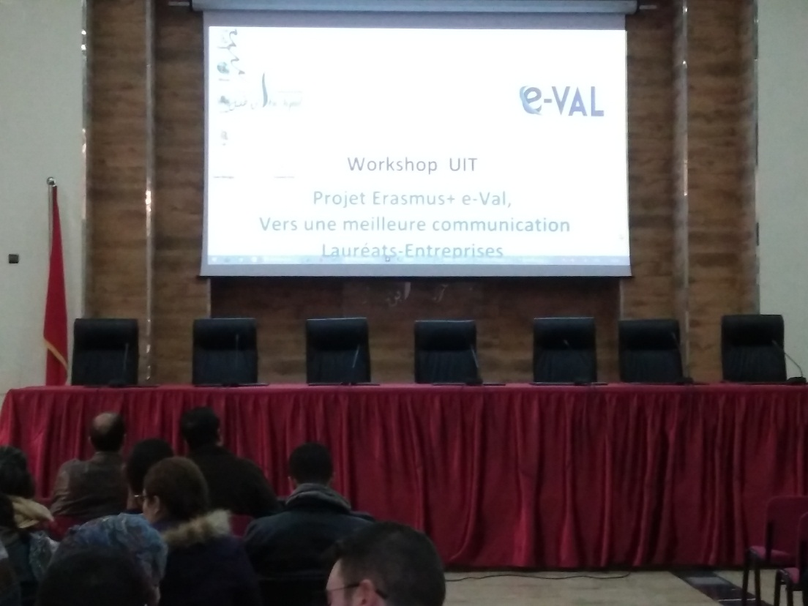
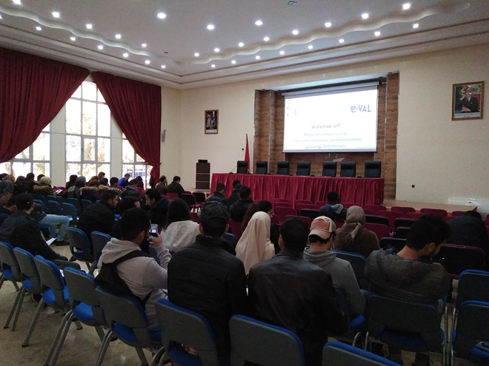
08h 15 | Inscription des participants
08h15: Début d’inscription des participants

Slide 10
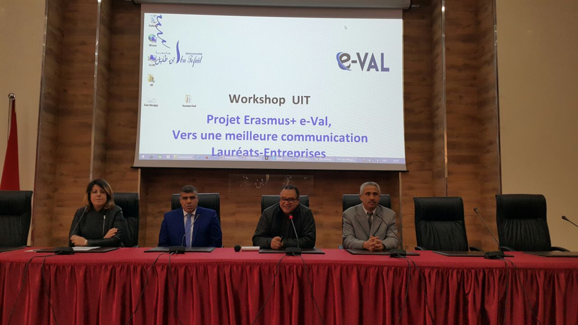
9h15 | Mot d’accueil et d’ouverture du Workshop

Slide 11
Participants (100) : Statistiques

Slide 12
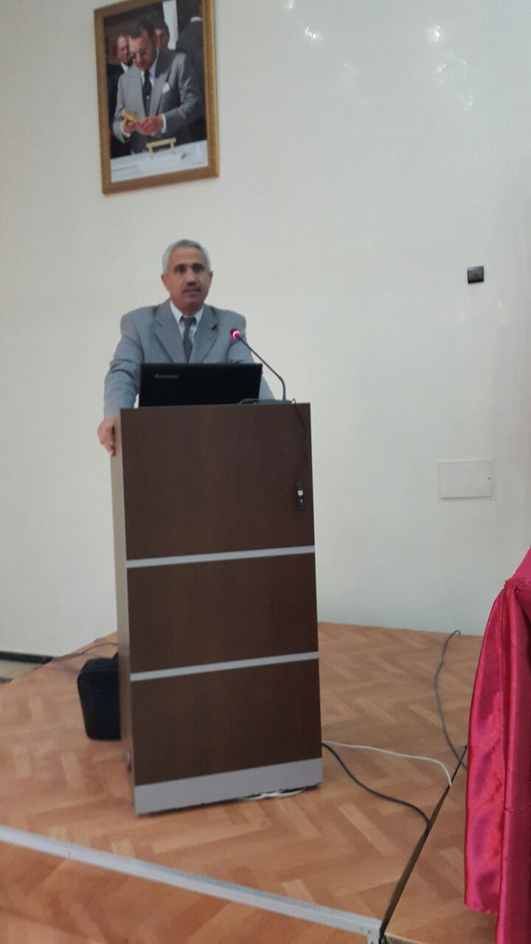

Plénière : Projet e-Val : Contexte et Objectifs
09h30 | La problématique de l’employabilité des lauréats des universités au Maroc (Mr. A. Mansoureddine, Chef de la Division de l'Enseignement Supérieur Public Universitaire - MENFESRS.)
Massification
Mesures entreprises pour l’adéquation formation-emploi
Chantiers en cours: concertation et implication des différentes parties concernées par l’employabilité (ministères, entreprises, ANAPEC, Universités… )
Implication des partenaires socio-économiques dans le montage des formations et dans l’encadrement et l’évaluation des étudiants.

Slide 13
Mesures facilitant l’insertion des diplômés
Actions menées par les universités
Mise en place de cellules de suivi des lauréats au niveau des établissements
Promotion des structures d’interfaces université-entreprise
Renforcement du partenariat socioéconomique
Organisation de Forums Etudiant/Entreprise et Séminaires thématiques
Organisation de visites en entreprise
Engagement des universités à mettre en place les structures nécessaires (Observatoires) pour le suivi de l’insertion des lauréats et des centres de développement des carrières.

Slide 14
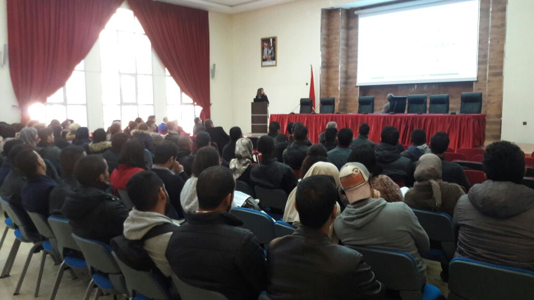
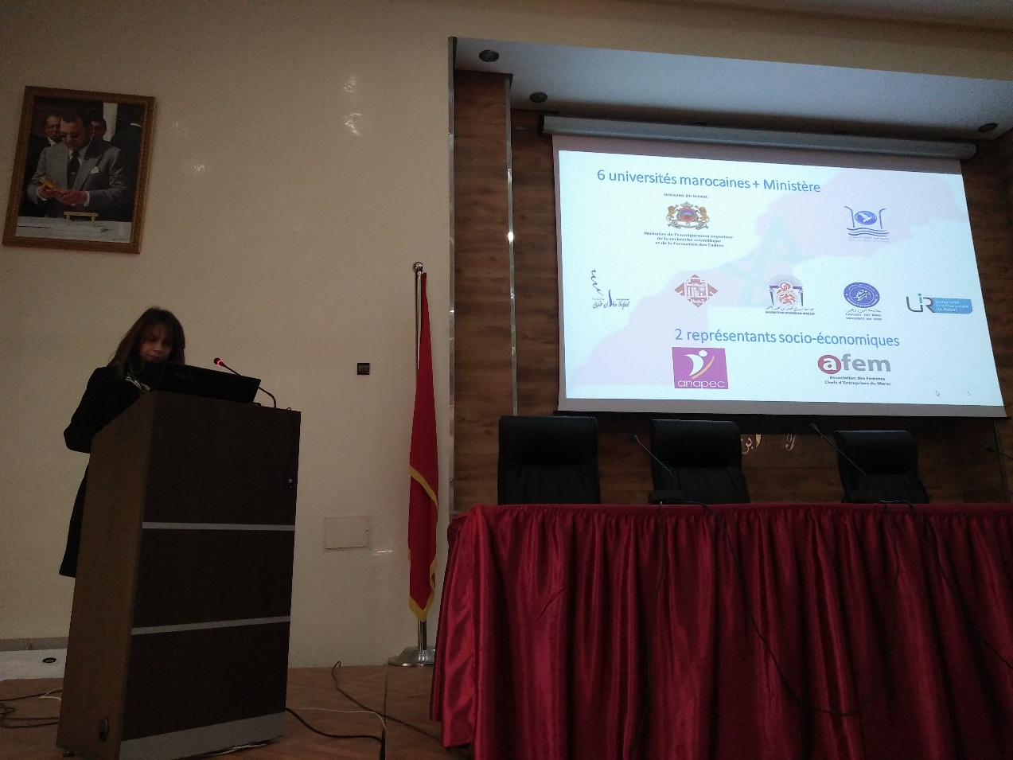
Plénière : Projet e-Val : Contexte et Objectifs
Erasmus+ e-Val : un projet clé pour développer les liens entreprises – universités (Pr. K. Selmaoui, Coordinatrice du Projet e-VAL à l’Université Ibn Tofaïl)
Problématique
Objectifs, général et spécifique
Programme du projet et les étapes réalisées et à venir
Projet e-Portfolio, lien université entreprise
Dissémination très large

Slide 15
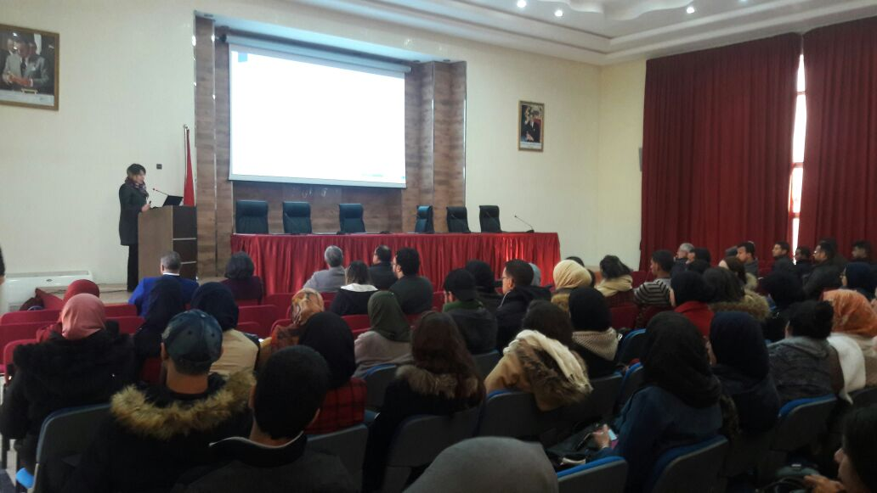
Atelier 1 : Enjeux des relations Entreprises/Universités/Etudiants
Les attentes des recruteurs face aux jeunes diplômés, et l’implication des entreprises dans la formation universitaire, quels enjeux et quelles perspectives ? (Mme S. BOUAB, DRH Saint-Gobain)
objectif : soulever les liens éventuels qui peuvent exister entre les connaissances acquises par les étudiants et les compétences professionnelles requises par les recruteurs.
Les jeunes diplômés se trompent sur les attentes des recruteurs
une inadéquation entre l’offre universitaire et les besoins de marché du travail, précisément pour les universités publiques.

Slide 16







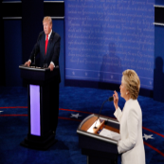



Profile type
Atelier 1: les attentes des recruteurs face aux jeunes diplômés et l’implication des entreprises dans la formation universitaire, quels enjeux et quelles perspectives?
Avant l’entretien d’embauche
Cohérence du cursus
Connaissance de l’entreprise
Compétences en langues étrangères
Lors de l’entretien d’embauche
Passage d’une logique scolaire à une logique de gestion de carrière
Défendre sa candidature
Lors de l’exercice de sa fonction
Rigueure
Adaptabilité
Ambition professionnelle
Un peu plus tard
Ils doivent définir des projets professionnels clairs et précis, qui prennent en compte leurs compétences mais aussi leur désir d’évolution et d’intégration.
Sans exclure: une expatriation sur le long terme.

Slide 17
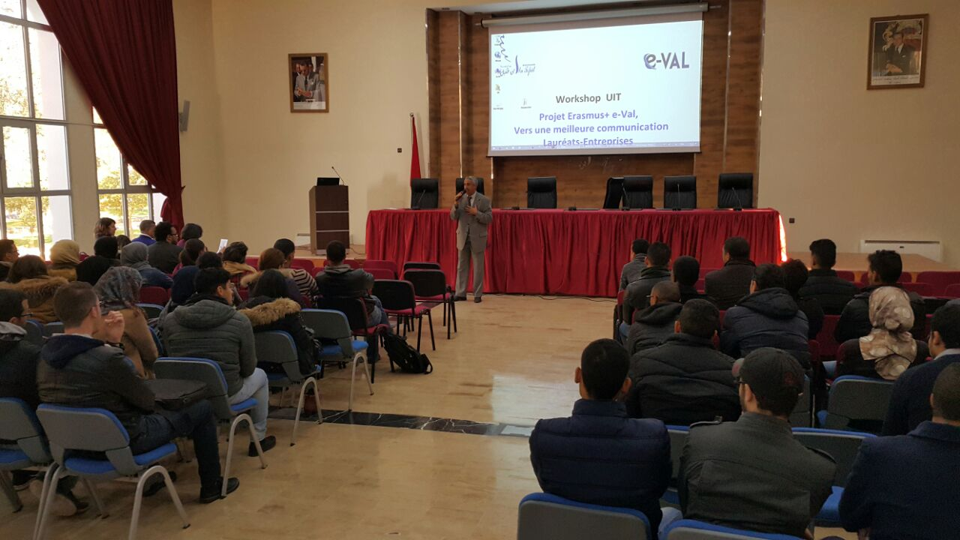
Atelier 1 : Enjeux des relations Entreprises/Universités/Etudiants
Les attentes des étudiants face aux acteurs socio-économiques (Bureau Des Etudiants de l’Université Ibn Tofaïl)
Cette intervention a été remplacée
par des questions de l’assistance auxquelles
M. Mansoureddine a répondu
Des recommandations ont été émises

Slide 18
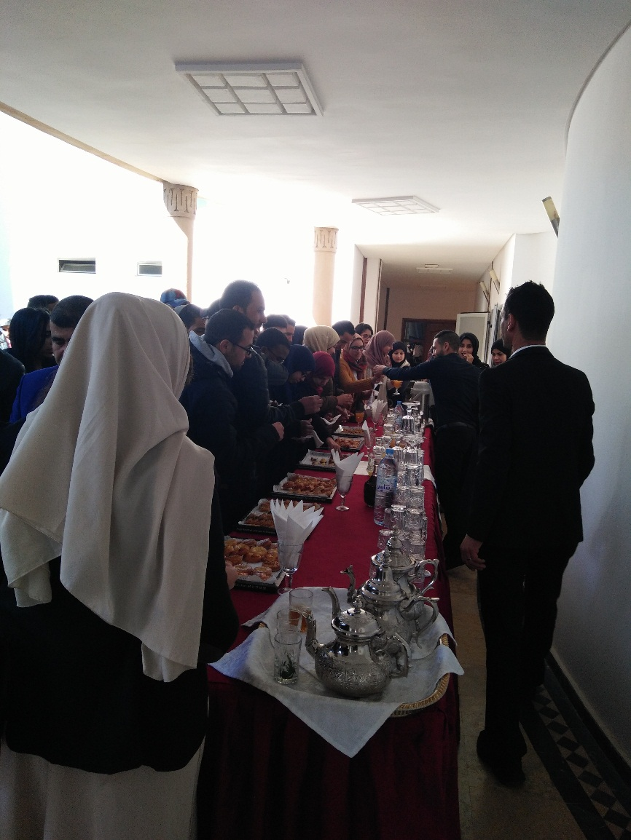
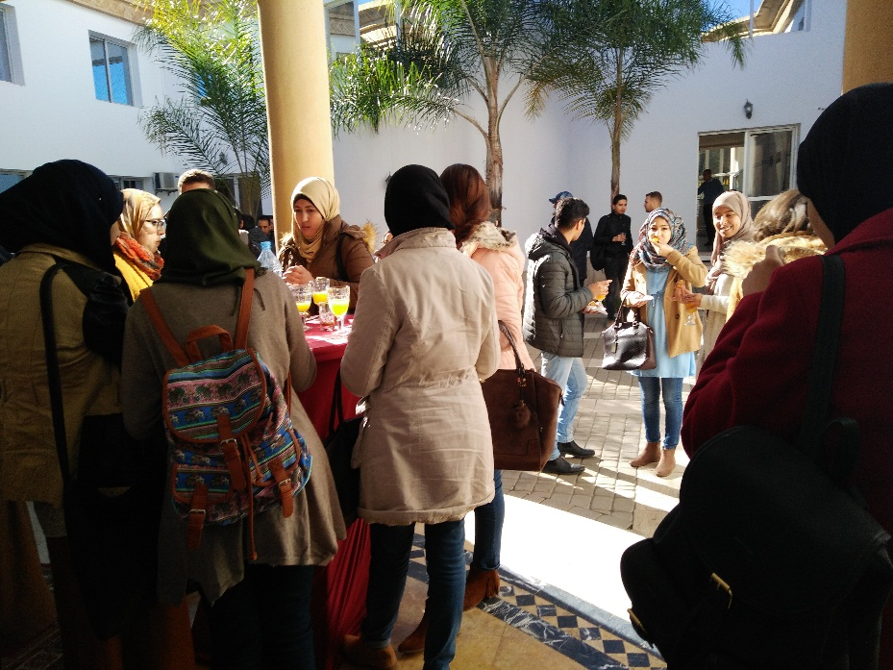
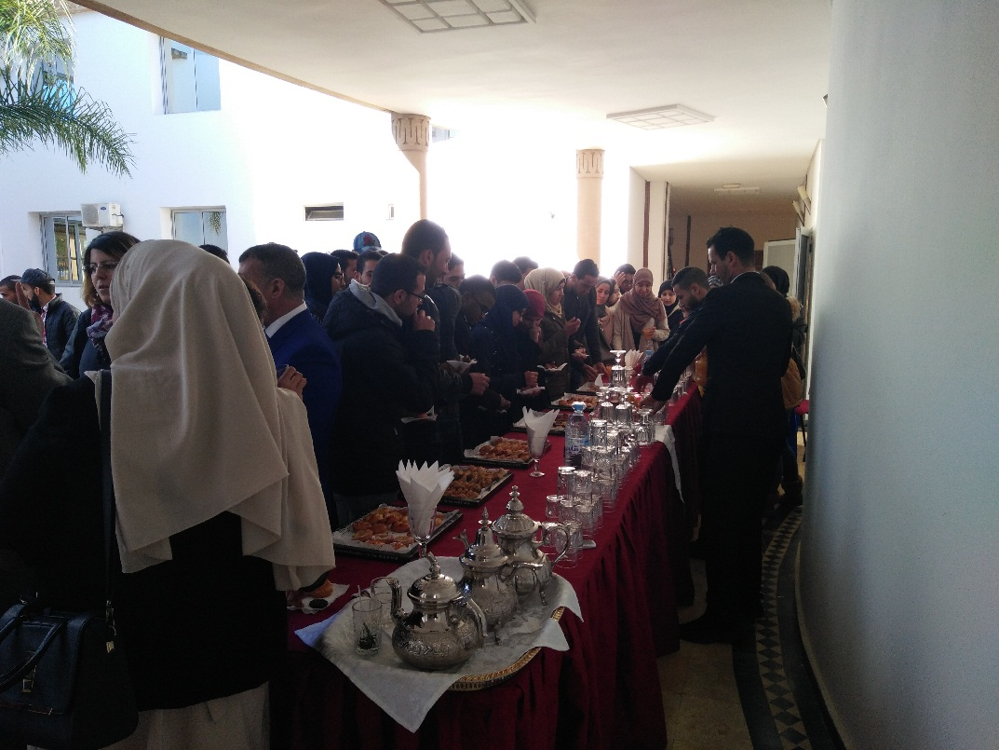
 | Pause- Café

Slide 19
Atelier 2 : Communication Lauréats-Entreprises et Employabilité
Comment développer la communication Lauréat – Entreprise
Comment développer la démarche réflexive des étudiants sur leur projet personnel ? (Jose SANCHEZ, Université Cadiz, Espagne)
Cette Intervention n’a pas eu lieu. Elle a été remplacée par celle du Pr A. R. KRIBII

Slide 20


Atelier 2 : Communication Lauréats-Entreprises et Employabilité
L’expérience de développement de l’employabilité des lauréats de l’Université Ibn Tofaïl (Pr A.R. KRIBII, Centre de Développement de Carrière, Université Ibn Tofaïl)
aider nos lauréats à acquérir les compétences nécessaires à leur employabilité
les accompagnant au cours du cursus universitaire pour avoir une bonne visibilité sur le marché du travail
permettre à nos futurs lauréats de s’autoévaluer
à fin de remédier aux faiblesses

Slide 21
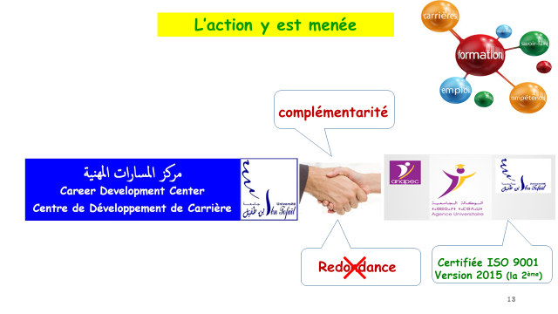
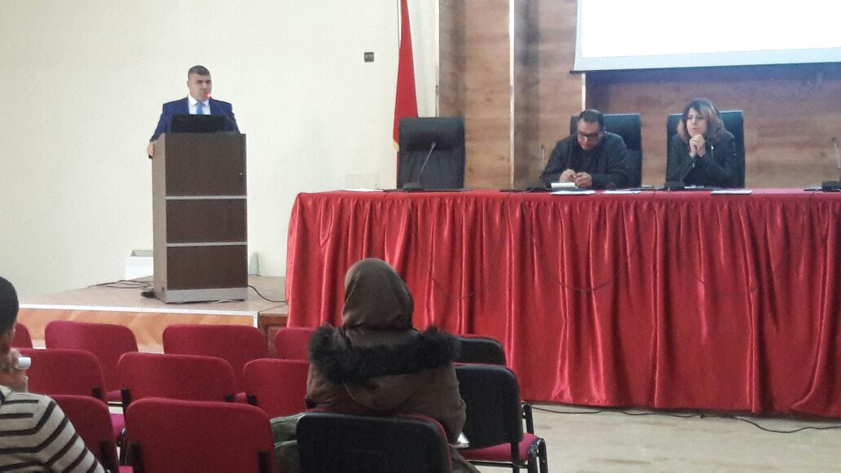
Atelier 2 : Communication Lauréats-Entreprises et Employabilité
Représentant de l’ANAPEC: Mohamed BRETAA
Action de l’agence universitaire ANAPEC de l’UIT
Manque de compétences personnelles chez les lauréats « Soft Skills »
Comment y remédier : formation
L’aide à l’auto-emploi

Slide 22
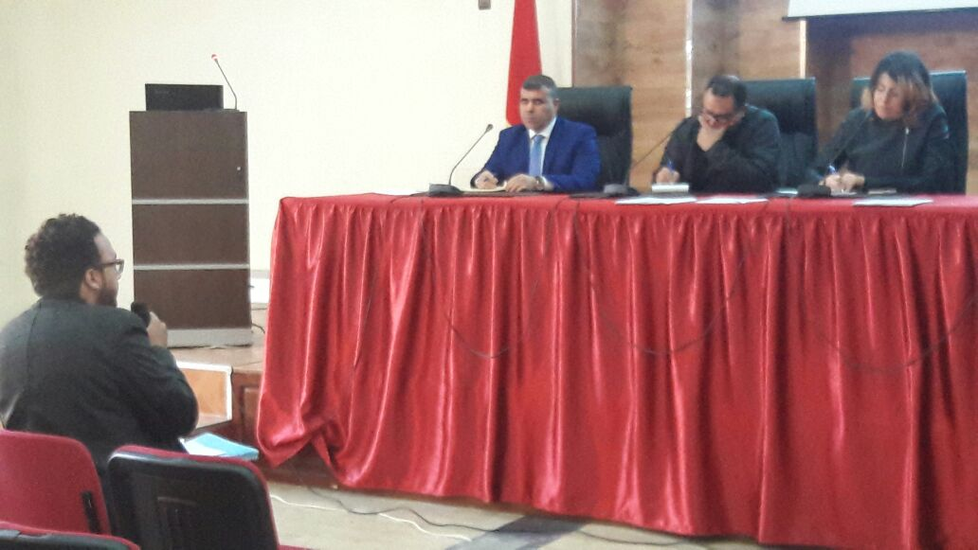
Discussions et Recommandations
Discussions:
Critères et les préférences de l’employeur
CV spécifique ou non
Pb des stages
Les études et stages à l’étranger

Slide 23
Discussions et Recommandations
Recommandations:
Le projet e-Portfolio doit concerner toutes les universités et entreprises
Trouver une solution au problème de stage dans les entreprises
Inclure dans le cursus universitaire la préparation des étudiants au marché de l’emploi
Faire appel aux DRH pour contribuer à la formation des étudiants
Aider à l’orientation des étudiants après le BAC
Les programmes dans les facultés doivent répondre aux besoins du marché du travail

Slide 24
Clôture du Workshop
Merci pour votre attention

